Slide 1
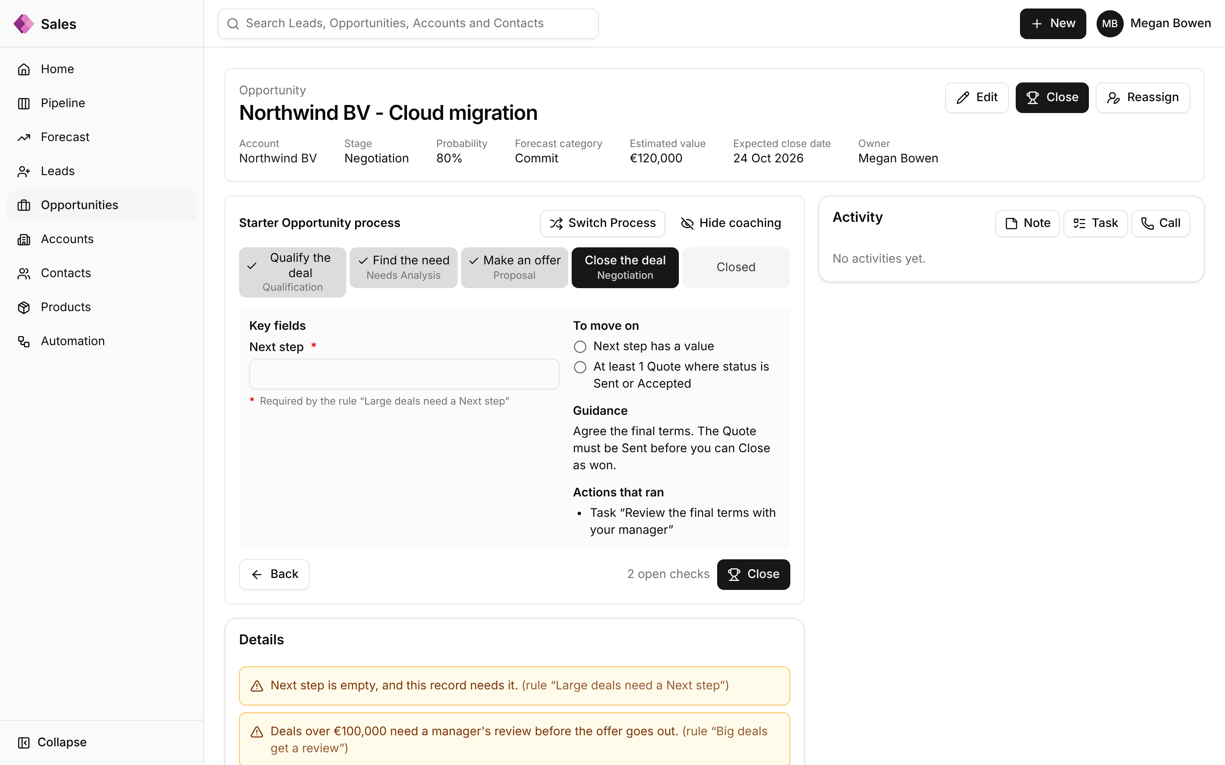
KENNISSESSIE POWER PLATFORM
Een CRM bouwen als functioneel consultant, met Claude
Een sales-app op Power Platform. Wat werkte, wat niet, en hoe je het zelf probeert.
Bram van der Weijden
Notes:
Ik laat vandaag zien hoe ik in een paar weken een werkende sales-app heb gebouwd die lijkt op wat wij dagelijks implementeren in D365 Sales. Niet omdat het een product wordt, maar om uit te zoeken wat een functioneel consultant tegenwoordig zelf kan. Het gaat vooral over de werkwijze; de app is het bewijs.
Tijd: 1 min

Slide 2
VANDAAG
Wat je vandaag ziet
Het gaat vooral over de werkwijze. De app is het bewijs.
Opening en de app in één blik
2 min
Werkwijze en skills
5 min
Het proces: van kaart tot bouwticket
7 min
Kwaliteit en tests
2 min
De app: techniek, v1, v2 en v3
4 min
Wat dit betekent voor een consultant
2,5 min
Demo
10 min
Afsluiting en vragen
3 min
2 Een CRM bouwen als functioneel consultant
Notes:
Kort de opbouw: eerst hoe ik werk, dan het proces, dan de app zelf, en daarna de demo. Doel: onthoud één zin. Als functioneel consultant kun je een echte, geteste bedrijfsapp op Power Platform bouwen door zelf de beslissingen te nemen, terwijl Claude de code schrijft.
Tijd: 0,5 min

Slide 3
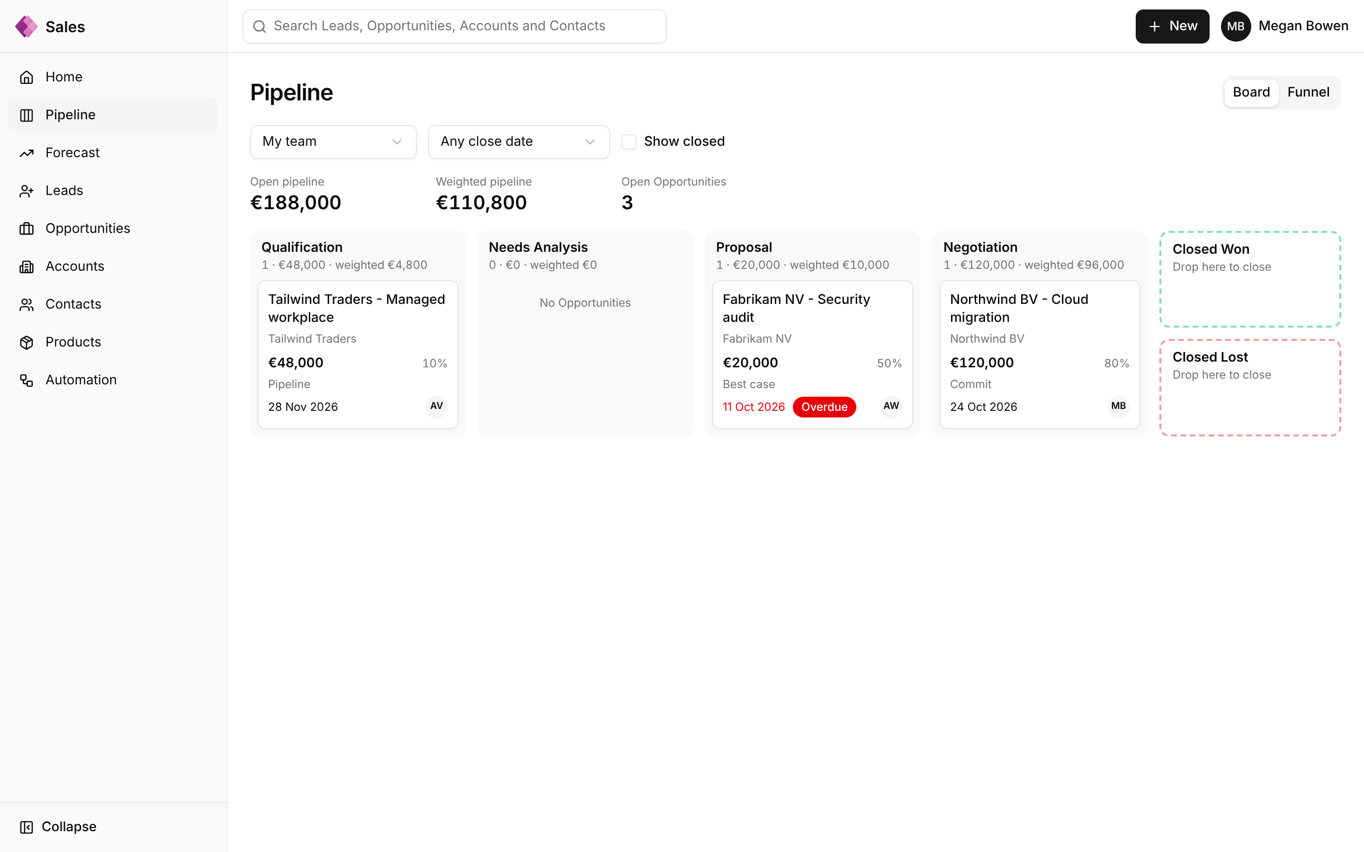
AANLEIDING
Waarom dit project
Een alternatief voor D365 Sales
Eerst voor mijn eigen team of één klant
Lagere licentiekosten, eenvoudigere UI
Oefenproject met professionele standaarden
'Oefenen' mag de lat niet verlagen
Front-end: Power Apps code app
Data: Dataverse
Het Pipeline-bord in de app. Alle data is fictief.
3 Een CRM bouwen als functioneel consultant
Notes:
D365 Sales is breed, maar voor een klein salesteam vaak zwaar en duur. Ik wilde weten hoe ver je komt met alleen Dataverse en een eigen front-end. Het is een oefenproject, maar ik behandel het alsof het ooit serieus wordt: nette architectuur, tests, vaste taal. "Oefenen" mag de lat niet verlagen.
Tijd: 1 min

Slide 4
WERKWIJZE
Telefoon, Claude Project en een PC met Claude Code
Telefoon
Claude-app: beslissingen nemen en de voortgang volgen
Claude Project
Een thread per taak, met geheugen voor beslissingen
PC met Claude Code
git, pac, pa en de Dataverse CLI, al ingelogd
Ik
Vragen beantwoorden, kiezen, reviewen. Een melding als ik iets moet beslissen.
GitHub
Code, Issues, pull requests en CI
Dataverse
dev-salesapp: tabellen, rollen, plug-ins en de code app
Ik beslis en review. Claude bouwt.
4 Een CRM bouwen als functioneel consultant
Notes:
Het grootste deel doe ik vanaf mijn telefoon. In een Claude Project start ik per taak een thread: een onderzoek, een uitvraag of een bouwticket. Die threads onthouden beslissingen. Voor werk dat op mijn eigen omgeving moet draaien, zoals solutions importeren of deployen, gebruikt Claude een PC waarop Claude Code staat, met git, pac, pa en de Dataverse CLI al ingelogd. Ik zit dus niet de hele dag achter een scherm; ik krijg een melding als ik iets moet beslissen.
Tijd: 2 min

Slide 5
WERKWIJZE
Skills: herbruikbare werkwijzen
Power Platform skills
Dataverse skills
Matt Pocock skills
VAN MICROSOFT
VAN MICROSOFT
OVER DE WERKWIJZE
Code apps: maken, koppelen, deployen
Verbinden
Wayfinder: kaart van beslissingen
Power Automate: flows bouwen en debuggen
Metadata: tabellen en kolommen
Grilling: vragen met aanbeveling
Model-driven apps, Power Pages en canvas apps
Data en queries
Prototype: drie UI-varianten
Security-rollen
Research en domain modeling
Solutions
TDD, code review en pull requests
Een skill is een beschreven werkwijze voor Claude: zo doe je dit.
5 Een CRM bouwen als functioneel consultant
Notes:
Een skill is een instructie-pakket: "zo doe je dit". De Power Platform- en Dataverse-skills komen van Microsoft en kennen de CLI's en patronen, bijvoorbeeld hoe je een tabel aan een code app koppelt. De Matt Pocock-skills gaan over werkwijze: eerst vragen stellen, dan een plan, dan bouwen met tests. Die zijn niet specifiek voor software; je kunt ze ook voor andere beslissingen gebruiken.
Tijd: 2 min

Slide 6
WERKWIJZE
Matt Pocock: echte engineering, geen vibe coding
De basis van goed software bouwen telt meer dan ooit.
HET PROBLEEM
DE FIX
BIJ ONS
Doet niet wat ik wil
"No-one knows exactly what they want" · Pragmatic Programmer
Grilling: de agent vraagt jou eerst uit
Wayfinder-kaart en grilling, zoals issue #3
De agent praat te veel
Gedeelde taal · Eric Evans, Domain-Driven Design
Eén woordenlijst en vastgelegde keuzes
GLOSSARY.md: "Opportunity", niet "Deal". ADR 0001-0003
Matt Pocock is bekend van Total TypeScript en schrijft nu over AI-ontwikkeling (AI Hero). Zijn skills zijn klein, aan te passen en werken met elk model.
Frameworks als Spec-Kit of BMAD nemen het proces over. Zijn skills niet: jij houdt de regie.
De code werkt niet
"The rate of feedback is your speed limit" · Pragmatic Programmer
Snelle feedback: types, tests eerst (TDD), kleine stappen
Ruim 40 testbestanden, CI bij elke pull request
Een grote modderbal
Kent Beck en John Ousterhout, A Philosophy of Software Design
Elke dag aan het ontwerp werken: diepe modules, simpele interface
SalesGateway: één interface tussen app en data
Bron: github.com/mattpocock/skills
6 Een CRM bouwen als functioneel consultant
Notes:
Even over Matt Pocock zelf. Hij is bekend als TypeScript-docent en schrijft nu over werken met AI-agents. Zijn repo heet 'Skills for real engineers': echte engineering, geen vibe coding. Hij zet zich af tegen frameworks die het hele proces overnemen. Zijn skills zijn klein, je past ze zelf aan, en ze werken met elk model.
Hij gaat uit van vier dingen die bij AI-agents steeds misgaan, en elk antwoord komt uit een klassiek boek.
1. De agent doet niet wat je wilt. Niemand weet precies wat hij wil, dus laat de agent jou uitvragen: grilling.
2. De agent praat te veel. Geef hem een vaste woordenlijst, zoals in Domain-Driven Design. Bij ons: GLOSSARY.md.
3. De code werkt niet. Feedback is je snelheidslimiet: tests eerst, kleine stappen.
4. Een grote modderbal. Agents maken code sneller, en dus ook sneller rommelig. Werk elke dag aan het ontwerp. Bij ons houdt de SalesGateway de app en de data uit elkaar.
Voor ons als consultants is punt 1 het herkenbaarst: een klant weet ook nooit precies wat hij wil. Dat is gewoon uitvraag, en daar zijn we goed in.
Tijd: 1 min

Slide 7
HET PROCES · STAP 1
Wayfinder: een kaart van beslissingen
Begint met het doel
"Een bouwbare spec voor v1"
#2 Map: v1 sales app spec
14 VAN 14 BESLISPUNTEN GESLOTEN
Maakt een kaart in GitHub
Een issue met beslispunten als tickets
UITVRAAG
#3 How a Lead moves from new to qualified or disqualified
UITVRAAG
#4 Opportunity stages and how a deal closes
UITVRAAG
#5 What Qualify creates when the Account or Contact already exists
UITVRAAG
#6 Fields on Lead and Opportunity in v1
Elk ticket is onderzoek, uitvraag of prototype
PROTOTYPE
#7 How the pipeline board should look and behave
ONDERZOEK
#8 Dataverse security setup for read-all, owner-and-manager-edit
ONDERZOEK
#9 What Power Apps code apps can do with Dataverse today
ONDERZOEK
#10 Which Dataverse activity tables fit notes and simple activities
Voortgang zichtbaar
Welke vragen zijn nog open?
TAAK
#12 Can the code app write polymorphic lookups: note, task, owner
TAAK
#13 Does manager hierarchy let a manager edit their report's Lead
UITVRAAG
#18 Which screens the app has and how a user moves between them
Claude doet voorstellen. Ik besluit.
UITVRAAG
#19 How the app is packaged and promoted from dev to production
UITVRAAG
#20 What sample data v1 ships with for demos and testing
UITVRAAG
#21 Who can reassign a record, and what the sales role is called
7 Een CRM bouwen als functioneel consultant
Notes:
Ik begon niet met bouwen maar met een kaart. Wayfinder zet het doel neer en splitst het op in beslispunten: wat is een Lead-status, wat gebeurt er bij Qualify, wie mag wat? Elk punt is een GitHub-ticket. Dat dwingt me om eerst te bedenken wat ik wil, in plaats van Claude maar iets te laten verzinnen. Voor v1 waren dat 14 beslispunten, rechts zie je ze allemaal. Let op: Claude doet voorstellen, ik besluit.
Live laten zien: github.com/Bramvdw94/power-platform-sales-app/issues/2
Tijd: 1,5 min

Slide 8
HET PROCES · STAP 2
Grilling: vragen met een aanbeveling
Claude stelt genummerde vragen
Levenscyclus van een Lead (#3)
STATUS
BETEKENIS
Bij elke vraag staat een aanbeveling
Not Contacted
Aangemaakt, nog niemand benaderd
Ik antwoord "ja" of pas aan
Working
Owner is in gesprek en beoordeelt de fit
Qualified
Qualify maakte een Opportunity. Definitief
Voorbeeld: de levenscyclus van een Lead
Issue #3
Disqualified
Afgesloten zonder deal. Kan heropend worden
REDEN BIJ DISQUALIFY, UIT EEN VASTE LIJST
No budget
No need
Can't reach them
Chose a competitor
Duplicate
Other
8 Een CRM bouwen als functioneel consultant
Notes:
Deze sessie is eigenlijk net als een goed intakegesprek. Claude vraagt: welke statussen, welke overgangen, wat leg je vast bij disqualify, mag je heropenen? Bij elke vraag geeft het een aanbeveling, in dit geval gebaseerd op de standaard-statussen van Salesforce. Ik hoefde vaak alleen "ja" te zeggen of een detail aan te passen. Zo zijn beslissingen snel genomen en blijven ze vastgelegd in het ticket. Dat is precies wat wij als consultants ook doen, alleen nu met een gesprekspartner die alles uitwerkt.
Tijd: 1,5 min

Slide 9
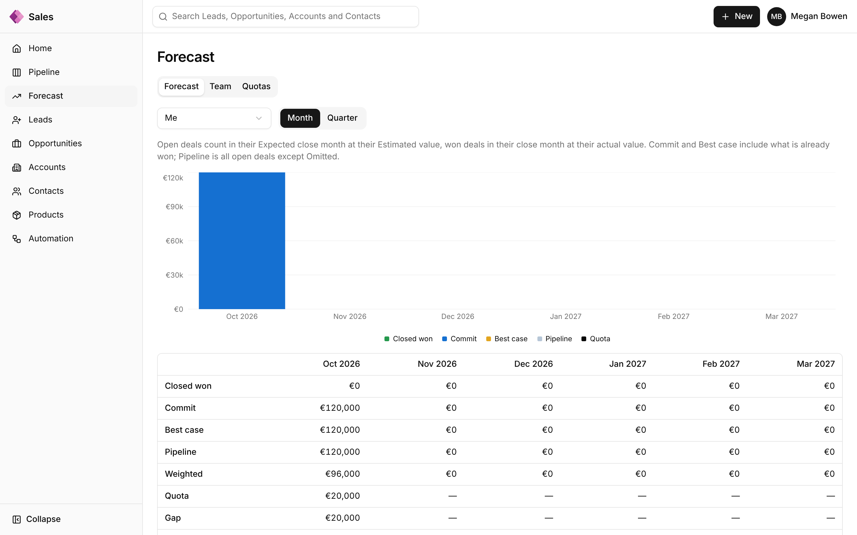
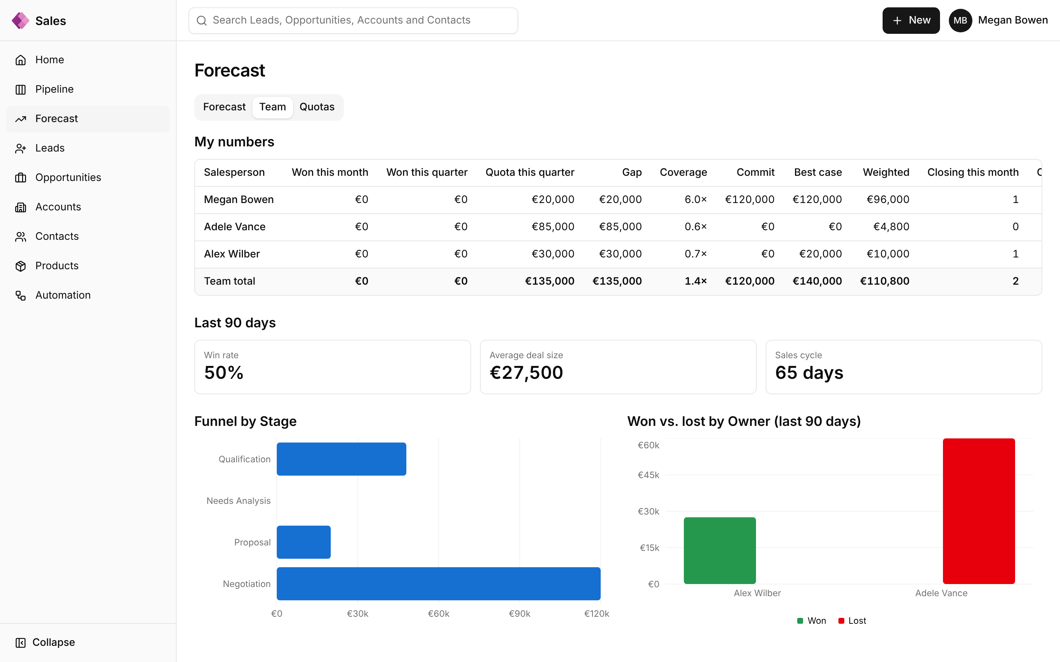
HET PROCES · STAP 3
Prototype: drie varianten om uit te kiezen
Voor schermen eerst een prototype
Pas daarna bouwen
Meestal drie varianten: A, B en C
Ik kies, of combineer
Bij Forecast werd het variant D
Prototypes worden nooit gemerged
Op de schermen: de gekozen Forecast-pagina (variant D) en het Team-tabblad.
9 Een CRM bouwen als functioneel consultant
Notes:
Bij schermen is praten niet genoeg. Claude bouwt dan een prototype in de echte app, in het geheugen, met drie varianten naast elkaar. Voor de Forecast-pagina vond ik alle drie mooi en koos ik een combinatie. Ook voor de offerte-PDF bouwde Claude een prototype, en daar bedacht ik zelf een sjabloon-builder met drag-and-drop bij. Belangrijk: elk prototype wordt ook gecontroleerd in lichte en donkere modus, want formuliervelden waren in donkere modus in het begin onleesbaar.
Tijd: 1,5 min

Slide 10
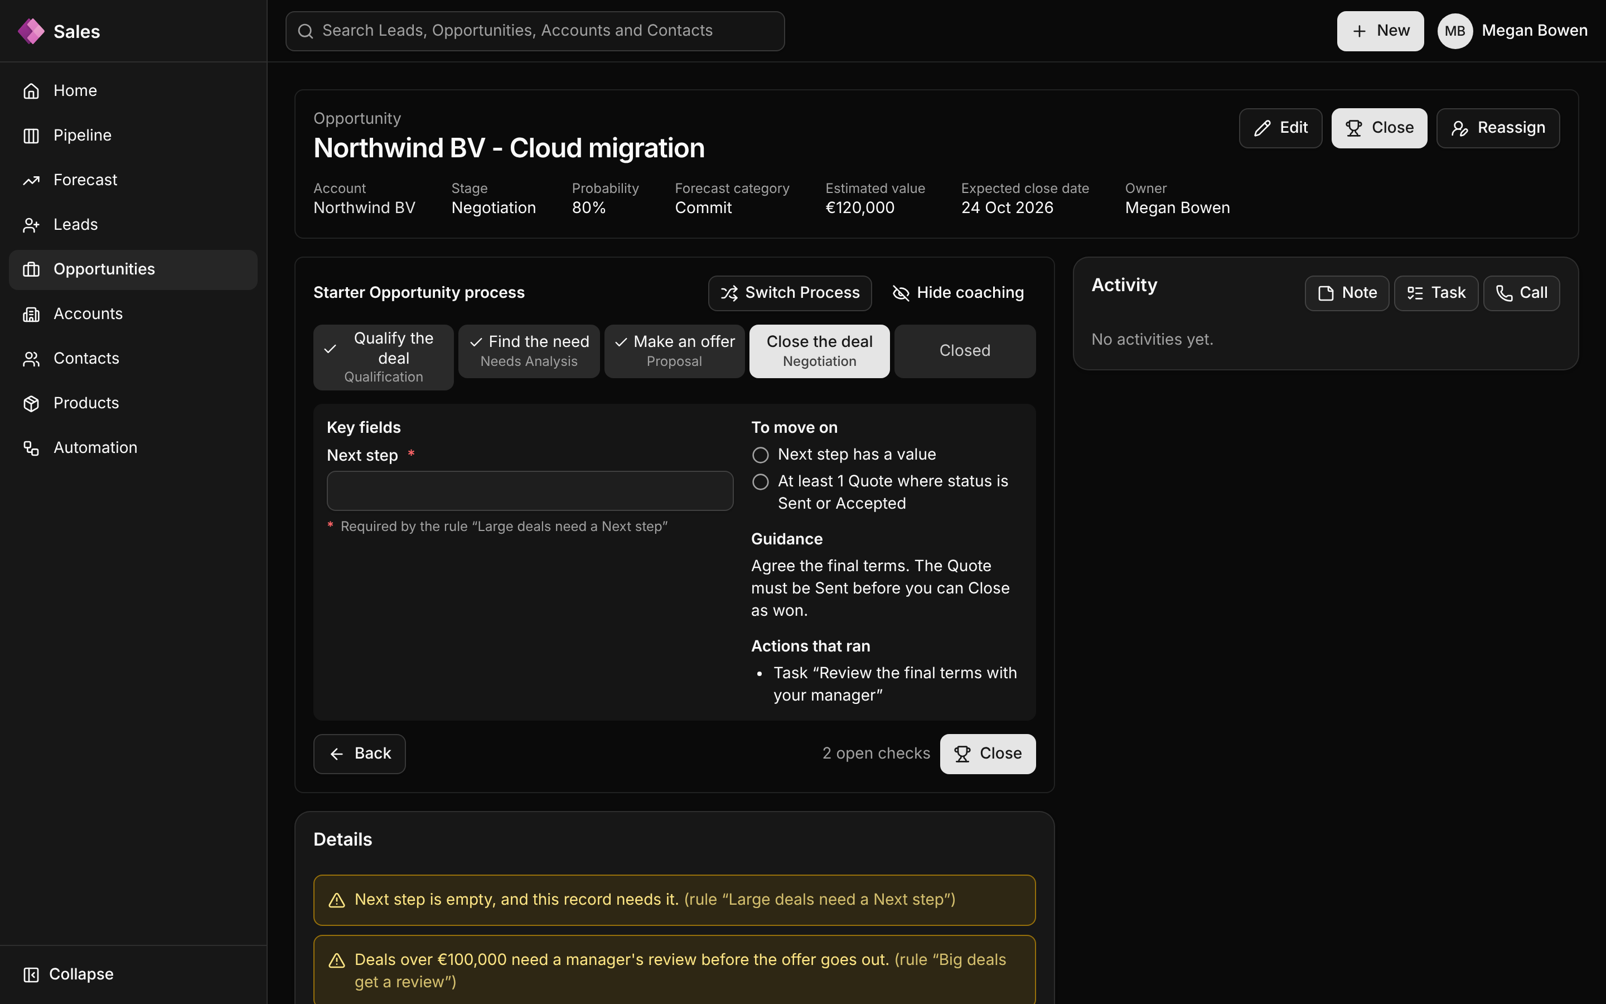
HET PROCES · STAP 3
Elk prototype in licht én donker gecontroleerd
Lichte modus
Donkere modus
Feedback als "controleer dit voortaan altijd" gaat in het projectgeheugen. Elke volgende thread neemt het mee.
10 Een CRM bouwen als functioneel consultant
Notes:
Optioneel, bij weinig tijd overslaan. Dit is dezelfde pagina in licht en donker. Dit soort feedback ("controleer dit voortaan altijd") sla ik op in het projectgeheugen, zodat elke volgende thread het meeneemt.
Tijd: 0,5 min (optioneel)

Slide 11
HET PROCES · STAP 4
Spec en issues: het hele proces is een cirkel
Per versie opnieuw
v1, v2 en v3
Wayfinder
kaart en beslispunten
Research
uitzoeken
Grilling
vragen en aanbeveling
Prototype
drie varianten
Spec = een GitHub issue
Probleem, oplossing en user stories
Per versie één keer rond
v1: 12 bouwtickets · v2: 16 · v3: 32 klaar
Spec
user stories
Bouwtickets zijn sub-issues
Met afhankelijkheden
Issues
bouwtickets
Volgorde via "blocked by"
Geen aparte planning nodig
Nieuwe versie
v1, v2, v3
Demo
feedback: wat nu?
Deploy
CI groen
Bouwen
tests eerst (TDD)
11 Een CRM bouwen als functioneel consultant
Notes:
Als alle beslispunten dicht zijn, schrijft Claude een spec: een issue met het probleem, de oplossing en user stories. Daaruit komen bouwtickets. Voor v1 waren dat 12 tickets, voor v2 16, en voor v3 staan er 32 klaar. Elk ticket krijgt zijn eigen thread, wordt gebouwd, getest en gedeployed. Daarna begint de cirkel opnieuw met een nieuwe kaart voor de volgende versie. De volgorde van tickets staat vast door "blocked by"-regels, dus ik hoef geen planning bij te houden.
Tijd: 1,5 min

Slide 12
HET PROCES · VOORBEELD
Van kaart tot code: één spoor door GitHub
1 · KAART
2 · BESLISPUNTEN
3 · SPEC
4 · BOUWTICKETS
5 · CODE
/wayfinder
/grill-with-docs · /prototype · /research
/to-spec
/to-tickets
Bouwen, tests, CI
#2 Map: v1 sales app spec
Doel: een bouwbare spec voor v1. Alle open vragen staan als sub-issue onder de kaart.
#3 grilling
Status van een Lead
#23 Spec: v1 sales app
Probleem, oplossing en user stories, geschreven uit de 14 gesloten beslispunten.
#31 Build: Qualify
Eén van de 12 bouwtickets (#24 t/m #35). Met wat te bouwen en acceptatiecriteria.
PR #49 Qualify
Dialoog, Dataverse-gateway en Lead-actie. Tests groen, gemerged.
#7 prototype
Het pipelinebord
#8 research
Dataverse-security
#12 task
Check in de omgeving
+ 10 andere, 14 in totaal
HOE HET AAN ELKAAR VASTZIT
Elk beslispunt is een sub-issue van #2
Besluit als comment in #3, woordenlijst bijgewerkt
De spec verwijst terug: "from the Lead lifecycle decision #3"
"Part of #23": bouwticket is sub-issue van de spec
De PR sluit #31 bij het mergen
Voorbeeld uit v1, Bramvdw94/power-platform-sales-app. Skillnamen uit github.com/mattpocock/skills.
12 Een CRM bouwen als functioneel consultant
Notes:
Laat ik één spoor volgen, zodat je ziet hoe het in GitHub aan elkaar hangt.
1. Wayfinder maakt kaart #2: het doel en alle open vragen, elk als sub-issue.
2. Die vragen hebben een soort: grilling (ik beslis), prototype (ik kies een scherm), research (Claude zoekt uit) of een korte taak in de omgeving. Bij #3 vroeg Claude hoe een Lead van nieuw naar gekwalificeerd gaat. Mijn besluit staat als comment in het issue, en de woordenlijst is bijgewerkt.
3. Als alle 14 dicht zijn, schrijft /to-spec issue #23. Daarin staat letterlijk 'from the Lead lifecycle decision #3'. Elke regel is dus terug te voeren op een besluit.
4. /to-tickets knipt de spec in bouwtickets, als sub-issues van de spec. #31 is Qualify.
5. Claude bouwt #31 met tests eerst; pull request #49 sluit het ticket.
Als een klant vraagt 'waarom werkt Qualify zo?', klik ik van de code terug naar mijn besluit.
Tijd: 1 min

Slide 13
HET PROCES IN CIJFERS
Drie keer de cirkel rond
v1
v2
v3
GEBOUWD EN GEDEPLOYED
GEBOUWD EN GEDEPLOYED
SPEC KLAAR, BOUW GEPLAND
14
19
24
beslispunten op de kaart
beslispunten op de kaart
beslispunten op de kaart
12
16
32
bouwtickets
bouwtickets
bouwtickets
Kaart #2 · spec #23
Kaart #58 · spec #91
Kaart #131 · spec #168
Bron: GitHub Issues in Bramvdw94/power-platform-sales-app (125 issues), oktober 2026. Beslispunten = onderzoek, uitvraag, prototype en taak.
13 Een CRM bouwen als functioneel consultant
Notes:
Zo ziet het papieren spoor eruit. Elke versie begint met een kaart vol beslispunten en eindigt in bouwtickets. v1 had 14 beslispunten en 12 bouwtickets, v2 19 en 16, en voor v3 zijn 24 beslispunten gesloten en staan 32 bouwtickets klaar. Alles is terug te vinden in GitHub.
Tijd: 0,5 min

Slide 14
WERKWIJZE
Het Matt Pocock-proces in het kort
01
Eerst begrijpen
Research en grilling
Vastgelegd in de repo
02
Dan zien
Prototype
GLOSSARY.md
"Opportunity", niet "Deal" of "Sale"
03
Dan vastleggen
Spec en issues
ADR 0001
Process engine: plug-in plus app-evaluatie
04
Dan bouwen
Tests eerst (TDD), kleine stappen
ADR 0002
Decision rules roepen Jev aan na het opslaan
05
Vaste taal
GLOSSARY.md en ADR's
ADR 0003
Approvals in een eigen tabel
14 Een CRM bouwen als functioneel consultant
Notes:
De kern: neem beslissingen vóór je bouwt, leg ze vast, en bouw in kleine, geteste stappen. De glossary is mijn favoriet: "Opportunity", niet "Deal" of "Sale". Elke thread leest hem, dus Claude gebruikt overal dezelfde woorden. Grote keuzes, zoals hoe de proces-engine draait, staan als ADR in de repo, met het waarom erbij.
Tijd: 1 min

Slide 15
KWALITEIT
Codekwaliteit en tests, een gevolg van dit proces
In-memory twin
Snelle tests, en een demo-modus zonder omgeving
Code app
React en TypeScript. Pagina's getest via de gateway
SalesGateway
Eén interface: de enige naad tussen app en data
Dataverse gateway
De echte omgeving, met plug-ins
Pure regels
In src/sales: fase, kans, close, forecast en offertetotalen
Gedeelde testcases
Dezelfde JSON-cases voor de TypeScript- en de C#-engine
Rechten getest
xUnit voor plug-ins, check-scripts als Megan, Adele en Diego
CI bij elke pull request: lint, typecheck en tests. Ruim 40 testbestanden voor de app, plus een apart testproject voor de plug-ins.
15 Een CRM bouwen als functioneel consultant
Notes:
Omdat de spec vooraf beschrijft wat de app moet doen, kan Claude eerst een test schrijven en daarna de code. De app praat met data via één interface; in de tests zit daar een geheugenversie achter. Daardoor draait de hele app ook zonder omgeving, en dat gebruik ik straks voor de demovideo. In de repo staan ruim 40 testbestanden voor de app en een apart testproject voor de plug-ins. Voor beveiliging draaien check-scripts als Megan, Adele en Diego om te zien dat iedereen precies ziet wat hij mag zien.
Tijd: 2 min

Slide 16
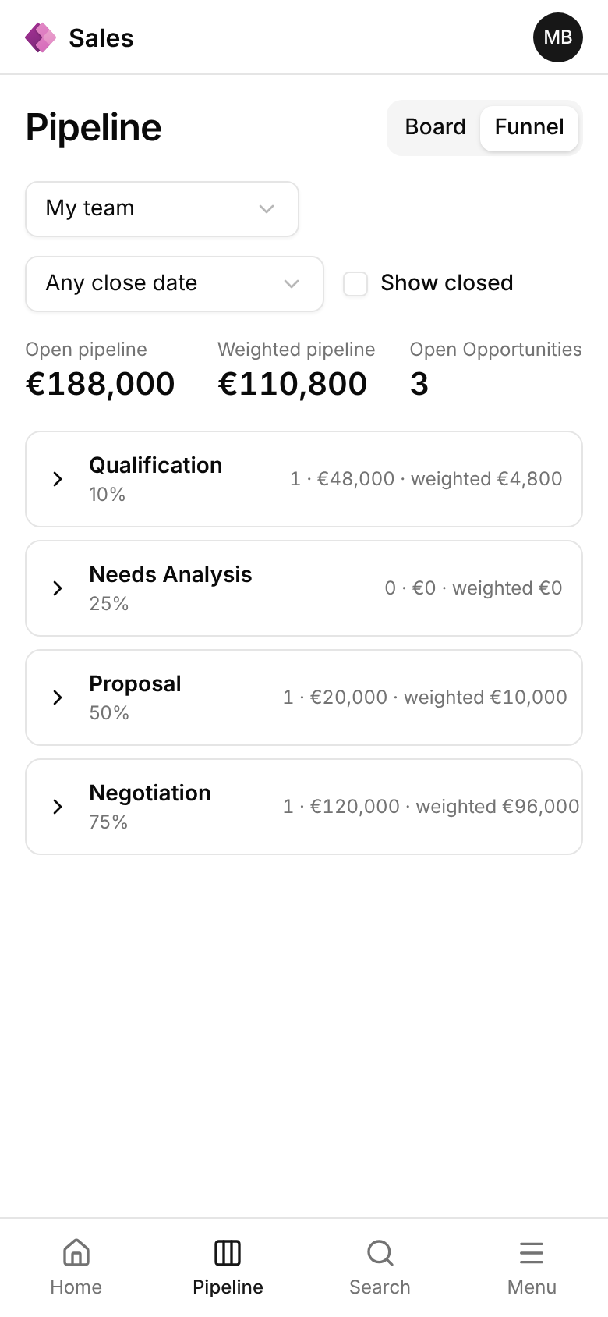
DE APP
De app en de techniek
Front-end
Power Apps code app: React, Vite, TypeScript, Tailwind
Dataverse
Account en Contact standaard, eigen tabellen met prefix vibe_
Plug-in (C#)
Eén generieke engine voor processen en business rules
Desktop én telefoon
Zijbalk of tabs onderin. Geen native app
Beveiliging
Rol plus manager-hiërarchie
Solution
Eén unmanaged solution: SalesApp
Let op: licenties
Elke gebruiker heeft Power Apps Premium of een per-app-licentie nodig. Niet gratis, wel zonder D365 Sales-licentie.
De pipeline op een telefoon
16 Een CRM bouwen als functioneel consultant
Notes:
Een code app is een gewone webapp in je eigen code, met Power Platform voor login, connectors en hosting. Voor ons is het interessant omdat je de volledige UI-vrijheid hebt, maar nog steeds op Dataverse en Entra-beveiliging draait. Let op: elke gebruiker heeft Power Apps Premium of een per-app licentie nodig. Dat is dus niet gratis, maar wel zonder D365 Sales-licentie.
Tijd: 1,5 min

Slide 17
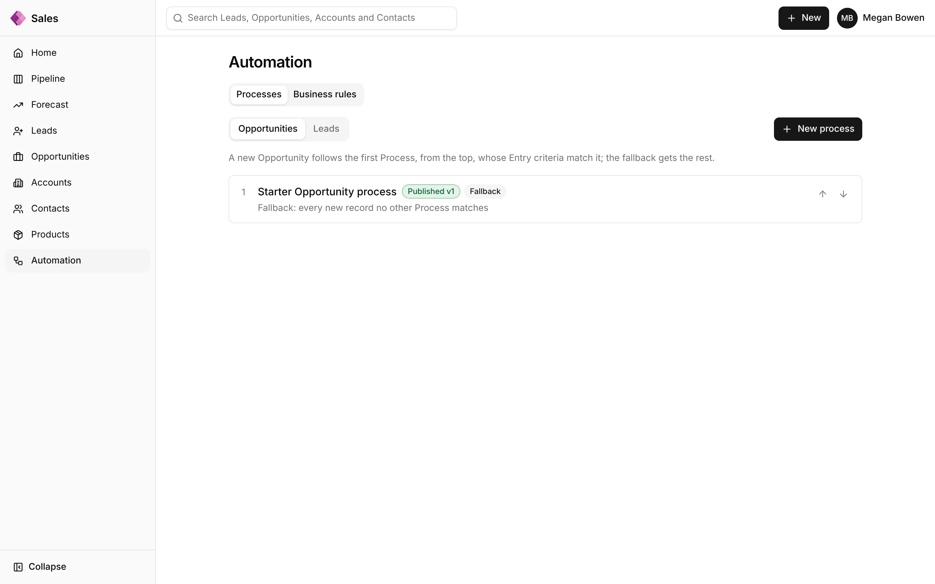
DE APP
Wat is er gebouwd: v1 en v2
v1: de basis
v2: de motor
GEBOUWD · 12 TICKETS · SPEC #23
GEBOUWD · 16 TICKETS · SPEC #91
Accounts en Contacts
Proces-engine: stappen en checks
Leads met Disqualify
Business rules builder
Opportunities en Qualify
Activiteiten-rollup op Account
Pipeline-bord en Funnel
Producten en offertes (PDF)
Automation: hier bouwt de manager processen en business rules.
Beide versies draaien in dev-salesapp, alles bijgehouden in GitHub Issues.
Activiteiten en Home
Dashboards en forecast
Beveiligingsrol en manager-hiërarchie
Quota per verkoper
Voorbeelddata
17 Een CRM bouwen als functioneel consultant
Notes:
v1 is de basis van elke sales-tool: leads, qualify, opportunities, een pipeline-bord en activiteiten, met één rol en een managerhiërarchie. v2 voegt de dingen toe waar D365 Sales sterk in is: een proces-engine met stappen en checks die managers zelf bouwen, business rules, producten met offertes en PDF-sjablonen, en een forecast met quota. Dat zie je straks in de demo.
Tijd: 1,5 min

Slide 18
GEPLAND
Gepland: v3, met Jev en Mistral
Outlook en Teams
Mail, afspraken en notificaties
JEV · BESLIST · PER CALL
ca. $0,00006
Gebruiksgemak
Opgeslagen views, import, verwijderen, duplicaten
"Hoe heet is deze webshop-lead?" Ca. 1.500 tokens à $0,042 per miljoen. Een mens kijkt mee als het onzeker is.
Proces-engine ronde 2
Approvals en Decision rules met Jev
Forecast-diepgang, web lead capture
Kortingen en Orders
MISTRAL · SCHRIJFT
AI-assist met Mistral
Samenvattingen en conceptmails
Gratis
Geen betaalde Azure
De dev-tenant heeft geen krediet
Gratis API-key, zonder creditcard. Samenvatting, conceptmail, volgende stap. Alleen op verzoek en alleen met testdata.
Spec #168 · 32 bouwtickets (#169 t/m #200) · Test/Prod-pipeline bewust niet in v3
18 Een CRM bouwen als functioneel consultant
Notes:
v3 staat als spec klaar (issue #168), met 32 bouwtickets. Twee dingen wil ik uitlichten. Jev is een goedkoop model dat alleen beslissingen neemt: "hoe heet is deze webshop-lead?", met een vast antwoord. Het draait na het opslaan en kan acties starten, en een mens kijkt mee als het onzeker is. Mistral schrijft: samenvatting van een account, concept-opvolgmail, voorstel voor de volgende stap. Beide alleen op verzoek. Waarom deze twee? De dev-tenant heeft geen Azure-krediet en ik koppel geen creditcard, dus het moet gratis of zeer goedkoop zijn. Jev kost ongeveer 0,006 cent per call: 1.000 beslissingen per maand is zo'n 6 cent. Voor Mistral is er een gratis API-key, zonder creditcard. Let op: gratis verzoeken mag Mistral gebruiken om te trainen, dus alleen testdata. Een Test/Prod-pipeline staat bewust niet in v3.
Tijd: 1,5 min

Slide 19
WAT DIT BETEKENT
Zo kan het ook als functioneel consultant
Ik schrijf geen code. Ik neem beslissingen.
Ik
Claude
Samen
Doel en scope
Onderzoek en alternatieven
Spec
Kiezen uit varianten
Prototypes en code
Review
Acceptatie
Tests en deploy
Demo en bijsturen
Mijn gereedschap: vragen beantwoorden, schermen kiezen, specs lezen.
Eigen domeinkennis is de bottleneck, niet de techniek.
Review blijft mijn werk: klopt dit met hoe sales werkt?
19 Een CRM bouwen als functioneel consultant
Notes:
Het verrassende: de techniek is niet de bottleneck. Wat ik als consultant altijd al deed, zoals goede vragen stellen, scope bewaken en keuzes afwegen, is nu juist het werk. Ik controleer ook veel: bij elke deploy test ik met de demo-gebruikers.
Tijd: 1 min

Slide 20
WAT DIT BETEKENT
Eerlijk: grenzen, kosten en risico's
Claude kan fout zitten
Tests en review blijven nodig
Zonder duidelijke spec bouwt Claude iets plausibels maar onjuists. Met een spec en tests werkt het verrassend goed.
Alleen een dev-tenant
Geen Test/Prod of pipeline, bewust voor deze fase
Licenties
Gebruikers hebben Power Apps Premium nodig
AI-kosten
Jev een fractie van een cent per call, Mistral gratis met limieten
Data
Geen echte klantdata in dit project
20 Een CRM bouwen als functioneel consultant
Notes:
Dit is geen product. Het draait in één ontwikkelomgeving, zonder acceptatie en productie, en dat is een bewuste keuze voor deze fase. De app is niet bedoeld om klanten van D365 weg te halen. Wel heb ik in het proces veel geleerd over wat wel en niet werkt: zonder duidelijke spec bouwt Claude iets plausibels maar onjuists, met een spec en tests werkt het verrassend goed.
Tijd: 1 min

Slide 21
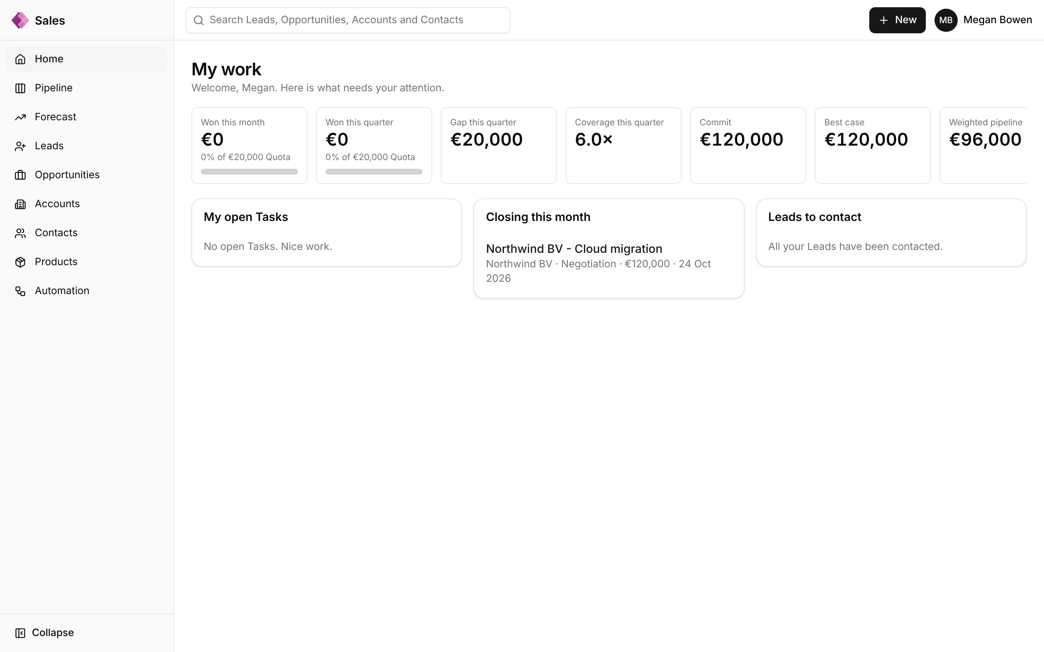
DEMO
Nu de app zelf
Demo van ongeveer 10 minuten
Ingelogd als systeembeheerder
In de live app op dev-salesapp
Alle voorbeelddata is fictief
Plan B
Dezelfde app in geheugenmodus, of de opgenomen video op de volgende dia
21 Een CRM bouwen als functioneel consultant
Notes:
Ik laat nu de app zien. Alle data is fictief. Als de verbinding hapert, heb ik een versie die zonder omgeving draait en een opgenomen video.
Live demo in de app op dev-salesapp, ingelogd als systeembeheerder. Plan B: lokaal met npm run dev:memory.
Tijd: 0,5 min

Slide 22
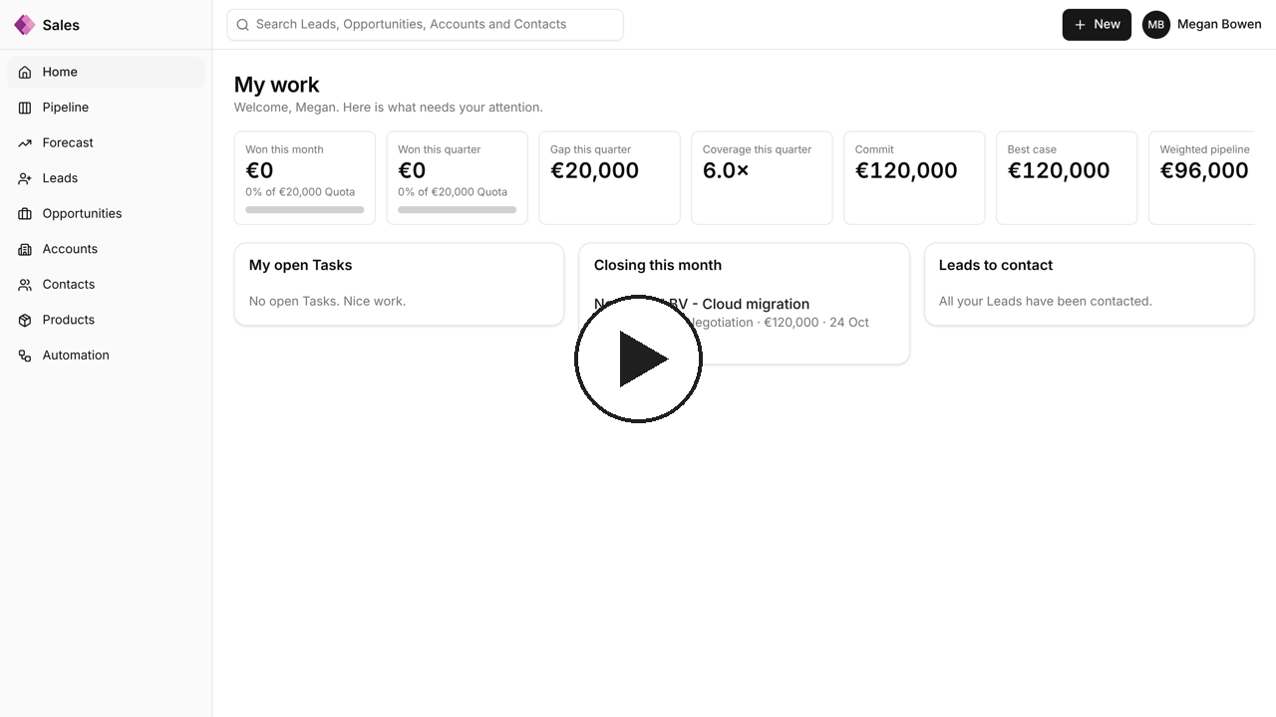
DEMO
De app in twee minuten
Wat je ziet
01 Home: "Mijn werk"
02 Pipeline: bord en Funnel
03 Opportunity met procesbalk
04 Business rule: waarschuwing
05 Activiteiten op de deal
06 Forecast: team en quota
07 Producten en offertes
08 Automation: processen en regels
09 Nieuwe lead en Qualify
10 Vooruitblik op v3
Opgenomen in geheugenmodus met fictieve data, ca. 1:50. Klik om af te spelen.
22 Een CRM bouwen als functioneel consultant
Notes:
Speel de video af als plan B, of als intro van 2 minuten voordat je live gaat.
Demoscript live (10 min):
0-1 Home: "My work", taken, deals, KPI-tegels. "Dit ziet een verkoper bij het openen."
1-2 Pipeline: bord en Funnel, gewogen waarde, sleep een kaart. "Net als in D365, maar lichter."
2-4 Opportunity met proces: procesbalk, Key fields, "To move on", Guidance. "De manager bepaalt per stap wat nodig is."
4-5 Business rule: waarschuwing "Next step is empty", vul in, weg. "Geen code: de manager bouwde deze regel zelf."
5-6 Automation: tabs Processes en Business rules. "Hier bouwt de manager ze."
6-7 Offerte: producten, Quote templates, PDF-voorbeeld. "Eigen sjablonen, met drag-and-drop-blokken."
7-8 Forecast: maand/kwartaal, Team, Quotas. "Commit, Best case en quota per verkoper."
8-9 Beveiliging: wissel naar Adele (alleen eigen deals bewerken) en Diego (buiten het team). "Iedereen leest, owner en manager bewerken."
9-10 Teaser v3: prototype van de Decision rule editor of de e-mail/Teams UI. "Dit is wat er nu aankomt."
Verwijs ook naar GitHub: open 1 minuut issue #2 (kaart), #168 (spec v3) en een bouwticket.
Als iets misgaat: "Dat is precies waarom er tests zijn." Herlaad, of speel de video af.
Tijd: 10 min

Slide 23
PROBEER HET ZELF
Wat nu? Probeer het zelf
01
Kies een klein probleem uit je eigen werk
02
Laat Claude je uitvragen
Grilling, nog zonder te bouwen
03
Laat een prototype maken en kies
04
Schrijf de spec, bouw per ticket
Je hoeft geen code te kunnen, wel te weten wat je wilt.
github.com/Bramvdw94/power-platform-sales-app
05
Controleer altijd zelf
Met testgebruikers
23 Een CRM bouwen als functioneel consultant
Notes:
Wil je dit proberen? Begin klein. Je hoeft geen code te kunnen, maar wel te weten wat je wilt. Ik help graag met een eerste grilling-sessie.
Tijd: 2 min, daarna Q&A

Slide 24
VRAGEN
Vragen?
Wat kost dit?
Claude-abonnement, Power Apps-licenties en bijna niets aan AI: Jev ca. $0,00006 per call, Mistral via een gratis API-key. Geen Azure-abonnement.
Is dit veilig voor klantdata?
Nu alleen fictieve data. Voor echte data: rechten in Dataverse, secrets in plug-in-configuratie, verwerkersovereenkomst voor AI.
Waarom geen D365 Sales?
Dit is een experiment. D365 Sales heeft veel meer.
Kan een klant dit gebruiken?
Mogelijk, maar zonder Test/Prod, ALM en support nog niet.
Hoeveel tijd kostte het?
Niet gemeten. Geef hier je eigen inschatting.
24 Een CRM bouwen als functioneel consultant
Notes:
Verwachte vragen staan op de dia, met een kort antwoord. Bij "Hoeveel tijd kostte het?": geef je eigen inschatting, het is niet gemeten.

